Slide 1
Базы данных
"Границы моего языка означают границы моего мира". Людвиг Витгенштейн, англо-австрийский философ, логик
Язык запросов SQL. Декартово произведение и соединение таблиц

Slide 2
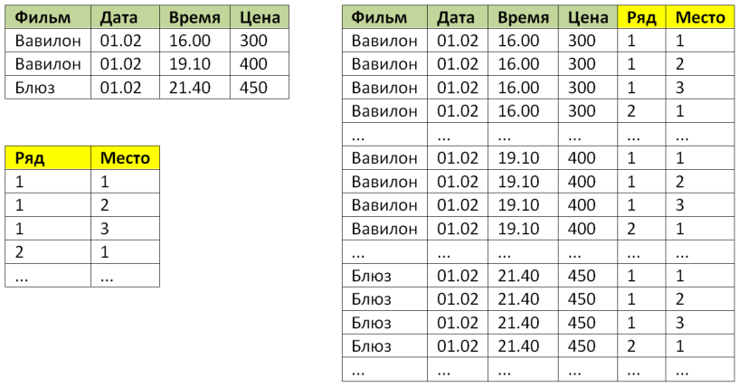
Разносхемные операции реляционной алгебры
Декартово произведение (ДП): операция над двумя произвольными (возможно, разносхемными) отношениями. Результат ДП – все комбинации строк исходных отношений.
Пример:
select *
from films, seats;

Slide 3
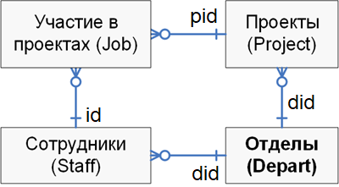
Разносхемные операции РА
Пример декартова произведения реальных таблиц:
select *
from depart, staff;
Если в части FROM указываются 2 и более таблицы, то СУБД по умолчанию строит их декартово произведение.
Другая разносхемная операция – соединение (join): селекция от декартова произведения. Соединение должно включать условие соединения, задающее соотношение значений полей разных таблиц.
Примеры.
1. Список отделов и их сотрудников:
select *
from depart, staff
where staff.depno = depart.did;
2. Список проектов и их участников:
select *
from project p, staff s, job j
where s.id = j.id
and j.pid = p.pid;
Примечание: некоторые СУБД требуют указания частицы AS перед алиасом: job AS j

Slide 4
Применение операции соединения
Задание 1: вывести сотрудников с указанием ролей, которые они исполняют в проектах.
select distinct e.name, j.rel
from staff as e, job as j
where e.id = j.id;
Некоторые СУБД требуют указания частицы AS перед алиасом.
Postgres позволяет и с частицей, и без.
Задание 2: вывести список проектов с указанием их руководителей.
select p.title, s.name
from staff as s, job as j, project as p
where s.id = j.id -- условие соединения
and j.pid = p.pid -- условие соединения
and j.rel = 'руководитель' -- условие селекции
;

Slide 5
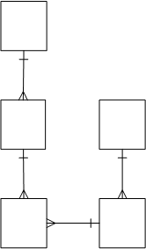
Применение операции соединения: join
Задание 1: вывести сотрудников с указанием ролей, которые они исполняют в проектах.
select distinct e.name, j.rel
from staff e JOIN job j ON e.id = j.id
order by 1;
Задание 2: вывести список проектов с указанием их
руководителей.
select p.title, s.name
from (staff s JOIN job j ON s.id = j.id)
JOIN project p ON j.pid = p.pid
where j.rel = 'руководитель' /* 'head' */
;
С точки зрения выполнения запроса НЕТ НИКАКОЙ РАЗНИЦЫ между использованием JOIN и указанием условия соединения в части WHERE!

Slide 6
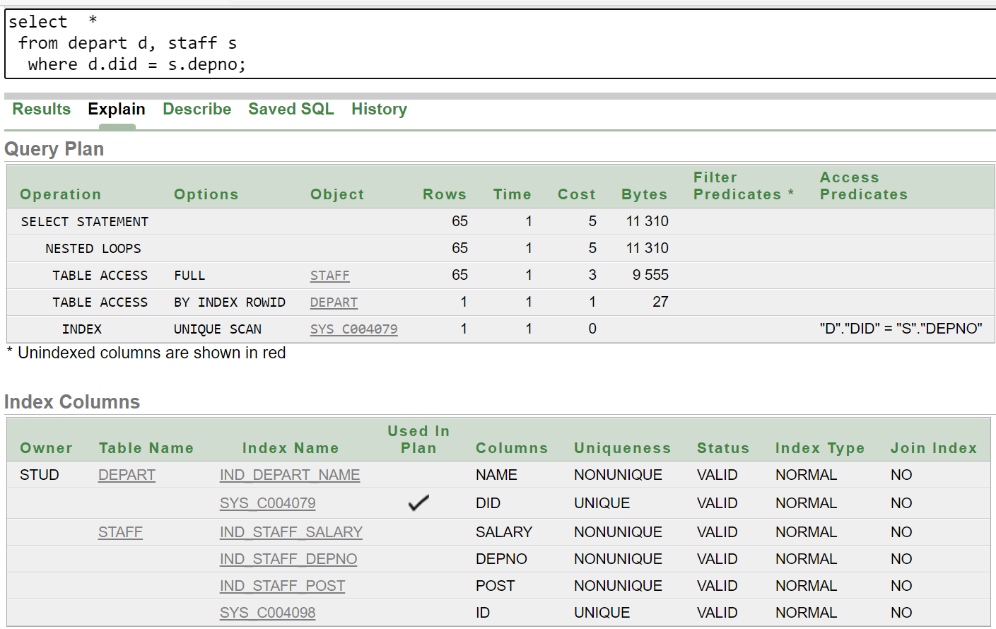
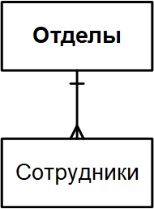
Применение операции соединения
С точки зрения выполнения запроса НЕТ НИКАКОЙ РАЗНИЦЫ между использованием JOIN и указанием условия соединения в части WHERE!
Вывести данные о сотрудниках и отделах, в которых они работают:
select *
from depart d, staff s
where d.did = s.depno;

Slide 7
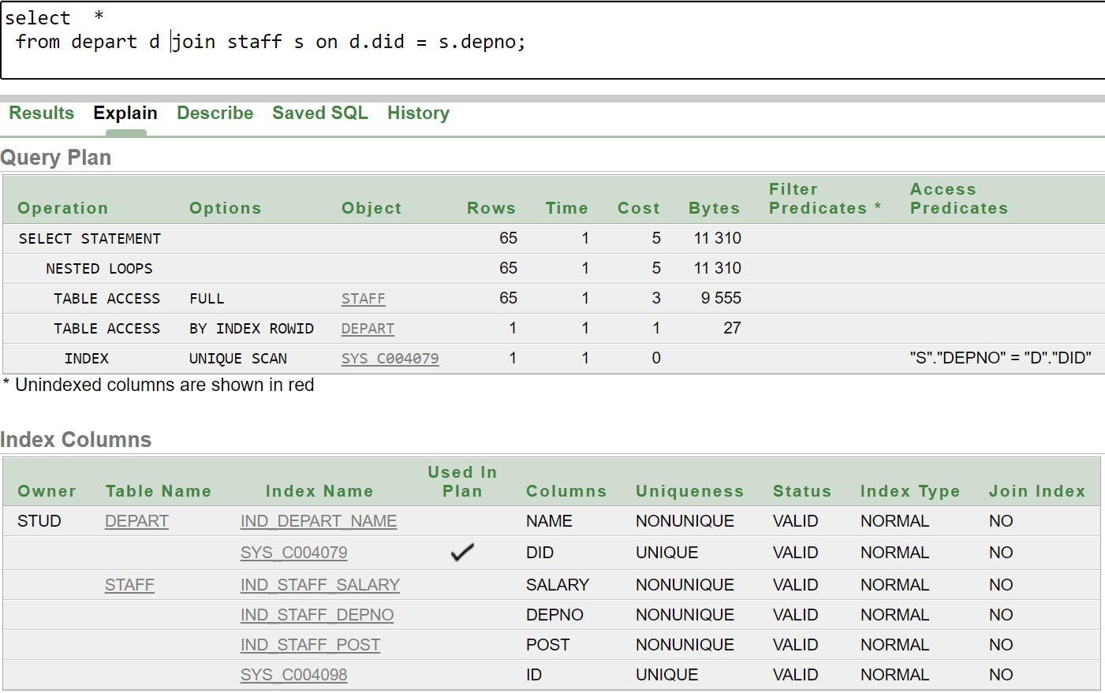
Применение операции соединения
Вывести данные о сотрудниках и отделах, в которых они работают:
select *
from depart d join staff s on d.did = s.depno;

Slide 8
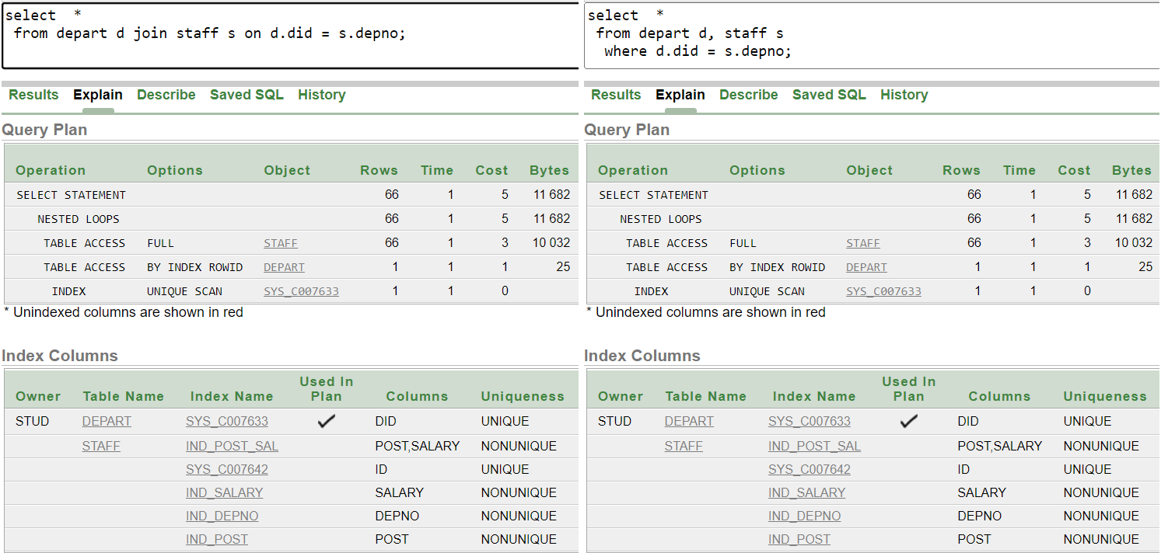
Применение операции соединения
С точки зрения выполнения запроса НЕТ НИКАКОЙ РАЗНИЦЫ между использованием JOIN и указанием условия соединения в части WHERE!

Slide 9
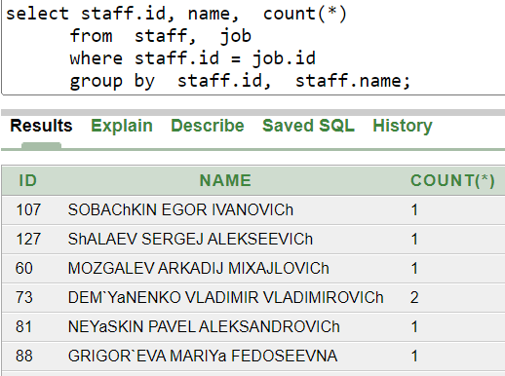
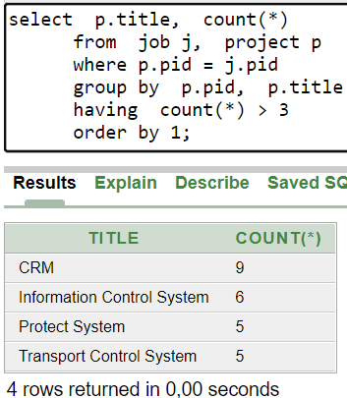
Применение операции соединения
Задание 3: вывести список сотрудников с указанием количества проектов, в которых они участвуют.
select staff.id, name, count(*)
from staff, job
where staff.id = job.id
group by staff.id, staff.name;
Обратите внимание: результат не обязательно отсортирован!
Задание 4: вывести список проектов, в которых участвует более 3-х сотрудников.
select p.title, count(*)
from job j, project p
where p.pid = j.pid
group by p.pid, p.title
having count(*) > 3
order by 1;

Slide 10
Общий алгоритм выполнения операции SELECT
Выбор записей из указанной таблицы (from).
Проверка для каждой записи условия отбора (where).
Группировка полученных в результате отбора записей (group by) и вычисление для этих групп значений агрегирующих функций.
Выбор тех групп, которые удовлетворяют условию отбора групп (having).
Сортировка полученных записей в указанном порядке (order by).
Извлечение из полученных записей тех полей, которые заданы в списке вывода, и формирование результирующего отношения (select).
Если в части FROM указывается 2 и более таблицы, то приведенный алгоритм выполняется для декартова произведения этих таблиц.

Slide 11
Полусоединение
Вывести сотрудников, которые участвуют в проектах:
SELECT staff.*
FROM staff, job
WHERE staff.id = job.id;

Slide 12
Самосоединение
В команде SELECT можно обратиться к одной и той же таблице несколько раз. При этом для каждой таблицы необходимо задать свой алиас, чтобы можно было обращаться к полям этих таблиц. Система будет выполнять такой запрос на основе декартова произведения таблиц, поэтому необходимо указывать условие соединения. А для того чтобы исключить соединение записи таблицы с самой собой в запросе на самосоединение обычно необходимо также указывать условие типа "не равно" (<>, >, <).
Пример использования самосоединения:
Вывести список сотрудников и их непосредственных начальников:
SELECT staff.id, staff.name, staff.post, boss.name boss_name
FROM staff as staff, staff as boss
WHERE staff.chief = boss.id; -- условие соединения

Slide 13
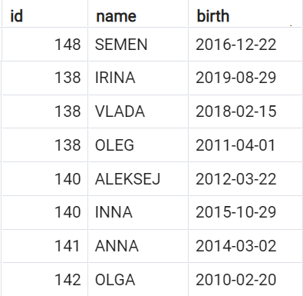
Пример самосоединения
Вывести список детей сотрудников, у которых есть младшие братья или сёстры:
SELECT s.name, c1.name child1, c1.birth born1, c2.name child2, c2.birth born2
FROM staff s JOIN children c1 ON c1.id = s.id
JOIN children c2 ON c1.id = c2.id
WHERE c1.birth<c2.birth -- условие исключения
ORDER BY 1, 3;
Исходные данные:
Результат:

Slide 14
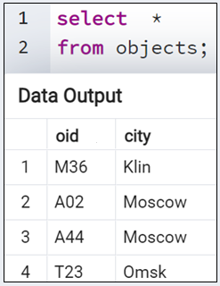
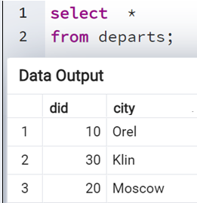
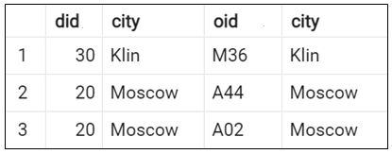
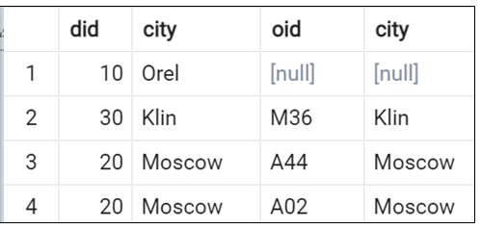
Открытые соединения: left join
Данные:
Закрытое соединение:
select *
from departs d
join objects o
on d.city = o.city;
Левое открытое соединение:
select *
from departs d
left join objects o
on d.city = o.city;

Slide 15
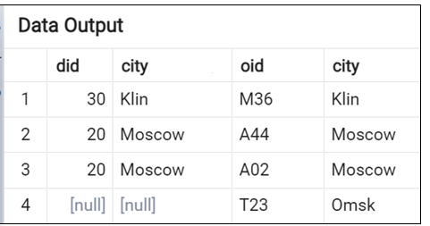
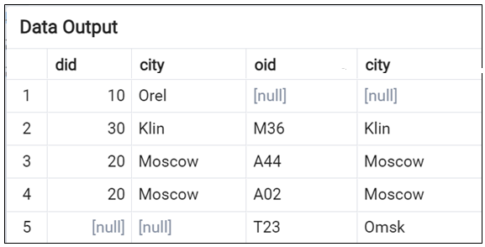
Открытые соединения: right и full join
Правое открытое соединение:
select *
from departs d
right join objects o
on d.city = o.city;
Полное открытое соединение:
select *
from departs d
full join objects o
on d.city = o.city;

Slide 16
Сравнение открытых и закрытых соединений
Вывести данные о сотрудниках и отделах, в которых они работают:
С точки зрения выполнения запроса ЕСТЬ РАЗНИЦА между использованием INNER JOIN и LEFT (RIGHT) JOIN!

Slide 17
Сравнение открытых и закрытых соединений
Вывести данные об отделах и сотрудниках, которые в них работают:
С точки зрения РЕЗУЛЬТАТА выполнения запроса между использованием INNER JOIN и LEFT (RIGHT) JOIN ЕСТЬ СУЩЕСТВЕННАЯ РАЗНИЦА!

Slide 18
Список литературы
Карпова И.П. Базы данных. Курс лекций и материалы для практических занятий: Учеб. пособие. – СПб., "Питер", 2013. – 240 с. – глава 3."Введение в язык SQL". – https://publications.hse.ru/mirror/pubs/share/direct/259052819
Коннолли Т., Бегг К. Базы данных. Проектирование, реализация и сопровождение. Теория и практика: учебник / пер. с англ. – М. и др.: Вильямс, 2017. – 1439 с. – глава 5."Язык SQL: манипулирование данными", глава 6."Язык SQL: определение данных".
Кузнецов С.Д. Основы баз данных. – "Издательство Интернет-университет информационных технологий – ИНТУИТ.ру", 2005. – 488 с. – http://citforum.ru/database/osbd/glava_55.shtml#_5 – глава 5. Язык реляционных баз данных SQL.
Грабер М. SQL. – Издательство: Лори, 2007. – 672 с.
Изучение основ языка SQL: Метод. указания к лабораторным работам №№1-4 по курсу "Базы данных" [электронное издание] / Московский институт электроники и математики НИУ ВШЭ. – Сост.: И.П. Карпова. – М., 2012. – 39 с. – http://rema44.ru/resurs/study/dblab/lab1_4.pdf

